Slide 1
Информация
о результатах деятельности
ГКУ «ИС Басманного района»
за 2021 год

Slide 2
ГКУ «ИС Басманного района»
ГКУ «ИС Басманного района»
ГКУ «ИС Басманного района» создано в 2007 году на основании постановления Правительства Москвы от 24 апреля 2007 года № 299 –ПП «О мерах по приведению системы управления многоквартирными домами в соответствии с Жилищным кодексом Российской Федерации» и осуществляло свою деятельность на основании Устава, в соответствии с законами и иными нормативными правовыми актами Российской Федерации и постановлениями Правительства Москвы.

Slide 3
Основные функции
1.Представление интересов города Москвы как собственника помещений в многоквартирных домах по жилым и нежилым помещениям
2. Проверка расчетов управляющих организаций, ТСЖ, ЖК, ЖСК на получение бюджетных субсидий и полноты представленных документов, подтверждающих право на их получение.
3. Сбор, обобщение от управляющих организаций, ТСЖ, ЖК, ЖСК и представления в управу Басманного района и Филиал ГКУ «Дирекция ЖКХиБ ЦАО» отчетности по использованию бюджетных субсидий в порядке и на условиях, определенных действующими нормативными и распорядительными документами Правительства Москвы.

Slide 4
Основные функции
4. Администрирование доходов платежей за социальный наем помещений.
5. Взаимодействие с частными управляющими организациями, товариществами собственников жилья, советами многоквартирных домов и жителями района по вопросам управления, содержания МКД, проведения общих собраний собственников.

Slide 5
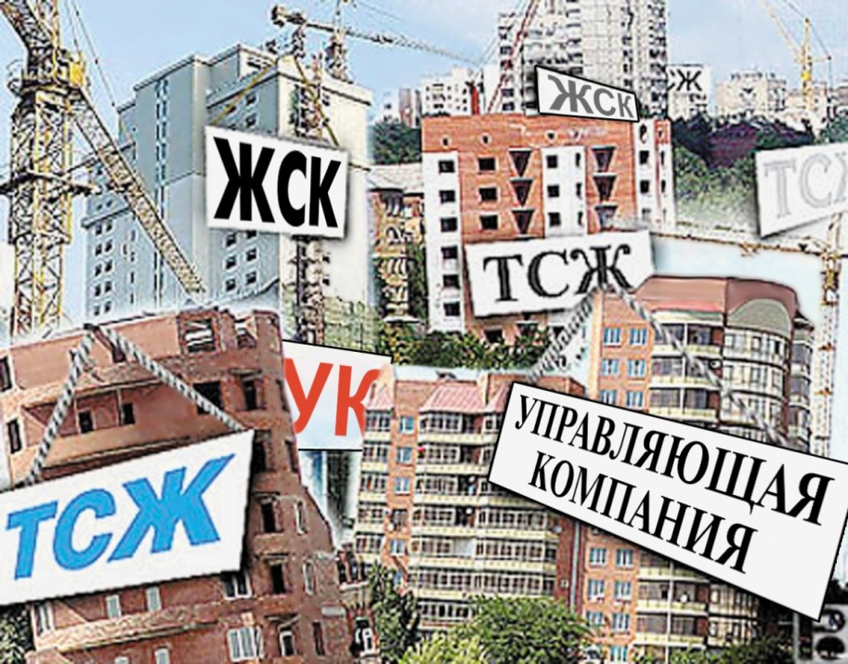
В 691 МКД собственниками помещений выбран и реализован способ управления: - 648 МКД находится в управлении управляющих организаций (в том числе 5 МКД, в которых созданы ТСЖ, ЖСК и ЖК) - 8 МКД находятся в непосредственном управлении собственников - 35 МКД находятся на самоуправлении ТСЖ, ЖСК и ЖК 7 общежитий ВУЗов 7 домов ведомственного фонда
В Басманном районе
705 многоквартирных домов

Slide 6
Управляющие организации
Государственные управляющие организации - 511 МКД
ГБУ «Жилищник Басманного района» - 507 МКД
ГУП «ЭВАЖД» - 4 МКД
Частные управляющие организации - 137 МКД
ООО "УК Экологический фактор" - 85 МКД
ООО УК «ТРЭК» - 32 МКД
ЗАО РСФ "Ремстройсервис" - 7 МКД
ООО "Арбат-Сервис" - 5 МКД
ООО "Первая профессиональная сервисная компания " - 1 МКД
ПТО «Стройтяжмашкомплект» - 1 МКД
ООО УК «Логистика» - 1 МКД
ООО «Смарт центр» - 1 МКД
ООО "УК Красное Село» - 1 МКД
ООО «Юнисервис» - 3 МКД

Slide 7
Товарищества собственников жилья
В 82 МКД Басманного района функционируют 74 товарищества собственников жилья и 1 Жилищно-строительный кооператив
32 ТСЖ (35 МКД) - находятся на самоуправлении
35 ТСЖ и 1 ЖСК (38 МКД) - в управлении ГБУ «Жилищник Басманного района»
3 ТСЖ (5 МКД) – в управлении ООО «Арбат-сервис»
3 ТСЖ (3 МКД) – в управлении ООО«УК Экологический фактор»
1 ТСЖ (1 МКД) – в управлении ООО УК «Красное Село»

Slide 8
Бюджетные субсидии
В 2021 году управляющими организациями района было заключено 5 договоров на получение бюджетных субсидий на содержание и текущий ремонт общего имущества многоквартирных домов в 2021 году.
Субсидии выдаются в целях возмещения недополученных доходов в связи с применением государственных регулируемых цен при оказании услуг и (или) выполнении работ по управлению многоквартирным домом, содержанию и текущему ремонту общего имущества в многоквартирном доме.
Получателями субсидий являются организации, работающие по ставкам, установленным
Правительством Москвы:
ГБУ «Жилищник Басманного района»
ООО «УК Экологический фактор»
ООО «УК ТРЭК»
ЗАО РСФ «Ремстройсервис»
ООО УК «Красное Село»

Slide 9
Общие собрания собственников
В 2021 году Инженерная служба Басманного района приняла участие в 98 собраниях собственников жилья по различным вопросам.
по вопросам капитального ремонта – 35 общих собрания.
по вопросам выбора способа управления и создания советов многоквартирных домов – 11 общих собраний.
по иным вопросам (установка шлагбаумов, согласование перепланировок и использования общего имущества и т.п.) - 52 общих собраний.

Slide 10
Взаимодействие с жителями и объединениями жителей
Документооборот в Инженерной службе Басманного района ведется с использованием системы электронного документооборота, а также путем приема письменных обращений.
За 2021 год в ГКУ ИС поступило 1038 письменных и электронных обращений граждан по различным вопросам.
На постоянной основе осуществляется прием населения, проводятся встречи с представителями управляющих организаций, председателями ТСЖ и ЖСК, председателями советов многоквартирных домов.

Slide 11
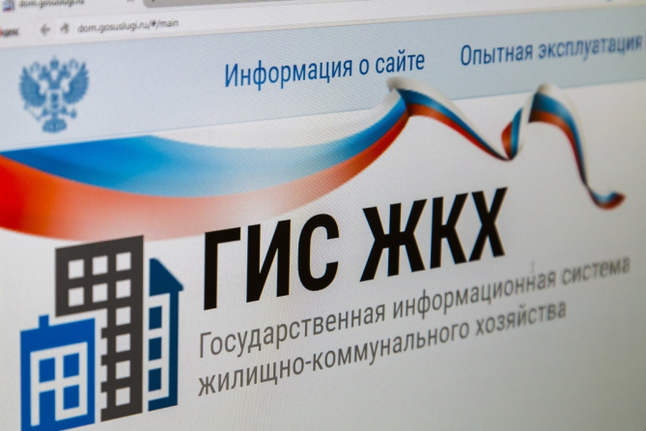
Контроль за раскрытием информации
Инженерная служба оказывает помощь и осуществляет контроль и устранение замечаний Мосжилинспекции по размещению информации о деятельности УК, ТСЖ, ЖСК на официальных порталах.
Осуществляет контроль за предоставлением Товариществами собственников жилья реестров членов ТСЖ в Государственную жилищную инспекцию города Москвы, подтверждающих правомочность функционирования ТСЖ.

Slide 12
Мероприятия по снижению задолженности за социальный наем
ГКУ ИС является администратором доходов платежей за социальный наем жилых помещений, находящихся в собственности г. Москвы. Сотрудниками организации в целях возмещения задолженности по найму жилых помещений проводится досудебная и судебная работа с должниками:
Обзвон должников
Направление досудебных уведомлений об имеющейся задолженности
Подготовка документов и подача исковых заявлений в суд

Slide 13
Мероприятия по снижению задолженности за социальный наем
За 2021г. по услуге «социальный найм» жителями оплачено 13 433 856,35 руб., что составляет 104 % от общей суммы начислений.
- мировыми судьями было возбуждено 108 заявлений о выдаче судебного приказа на общую сумму задолженности 1 459 189,62 рублей
- 81 исполнительный документ на общую сумму 918 307,91 рублей был передан на исполнение в финансово-кредитные учреждения, для списания задолженности со счетов неплательщиков.
Общая сумма задолженности, взысканной по исполнительным документам за 2021г., составила 702 046,92 рублей.

Slide 14
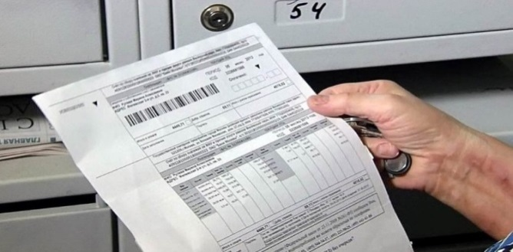
Иные направления деятельности
Сбор, обобщение и формирование отчетности управляющих организаций по жилищному фонду для предоставления в органы статистики и вышестоящие организации.
Сбор, обобщение и предоставление информации по срокам сдачи показаний ОДПУ управляющими организациями в целях формирования единых платежных документов жителям.
Получение, проверка комплектности и передача в доставку текущих и долговых Единых платежных документов для жителей района, а также платежных документов юридическим лицам за капитальный ремонт по поручению Фонда капитального ремонта города Москвы.
Осуществление контроля, а также оказание необходимой помощи частным управляющим организациям, ТСЖ, ЖСК, ведомствам и общежитиям в подготовке и сдаче домов к сезонной эксплуатации.

Slide 15
Ликвидация ГКУ ИС районов
В связи с проводимой оптимизацией государственных казенных учреждений и перераспределением функций принято решение о ликвидации инженерных служб районов города Москвы, в настоящее время ГКУ «ИС Басманного района» находится в процессе ликвидации.
С 2022 года функции ГКУ ИС переходят:
- в части представления интересов города Москвы как собственника помещений в МКД (жилые и нежилые помещения, находящиеся в собственности города) - участие в общих собраниях собственников помещений и т.д., взаимодействие с управляющими организациями и ТСЖ по вопросу получения и использования бюджетных субсидий - ГКУ "Дирекция заказчика ЖКХиБ ЦАО"
- в части выполнения функций администратора доходов платежей за социальный наем жилых помещений – ГКУ «Московский центр недвижимости»

Slide 16
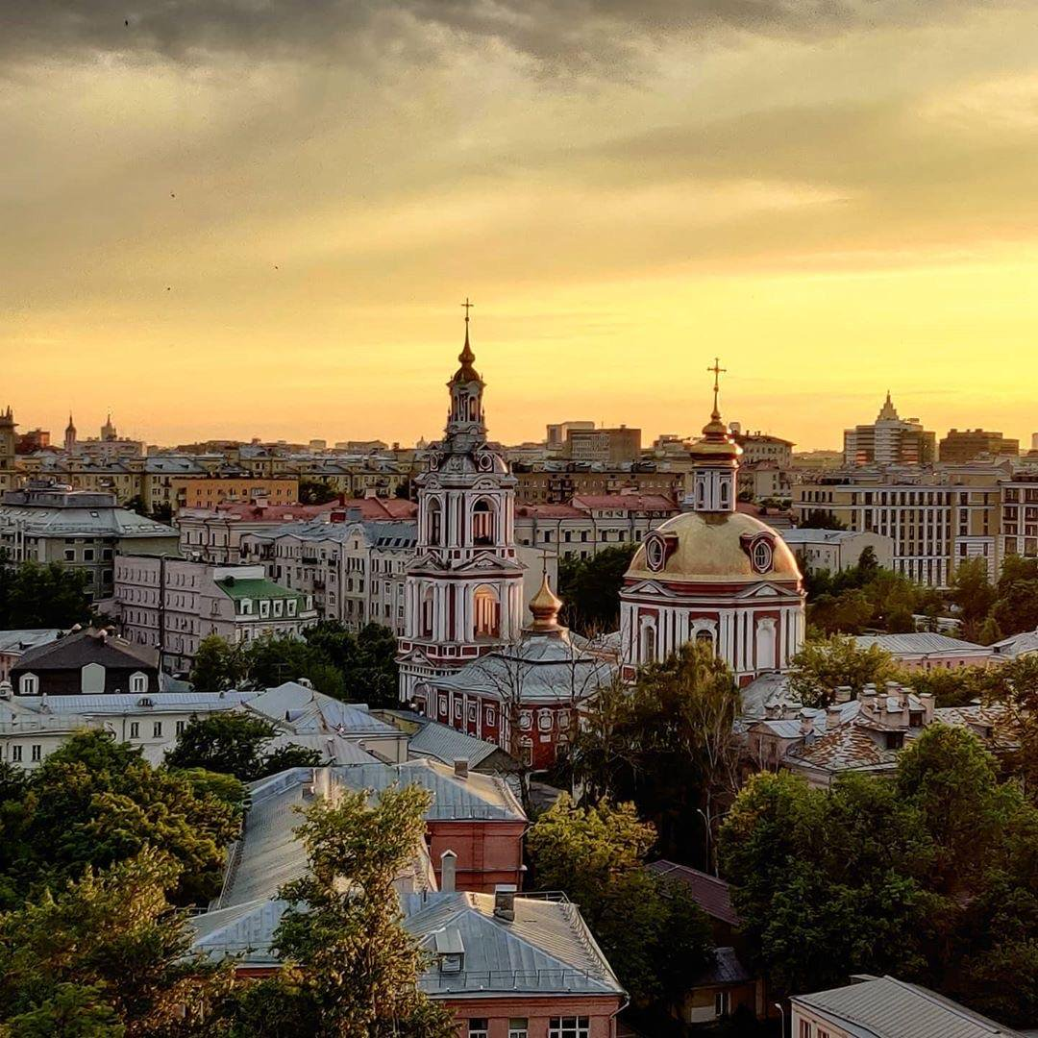
Спасибо за внимание!

